Slide 1
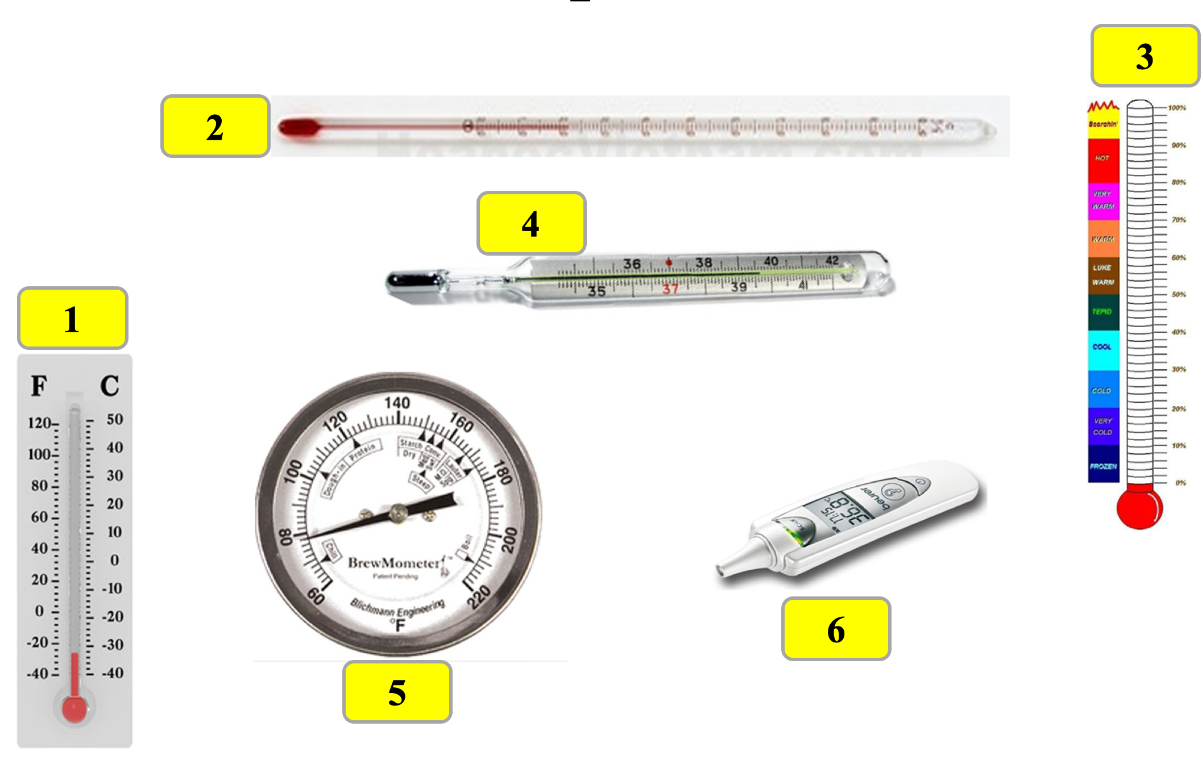
ĐO NHIỆT ĐỘ

Slide 2


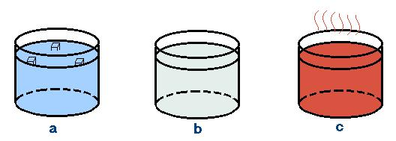
Đặt vấn đề
Có 3 bình đựng nước a, b, c; cho thêm nước đá vào bình a để có nước lạnh và cho thêm nước nóng vào bình c để có nước ấm.
a) Nhúng ngón trỏ tay trái vào bình a, ngón trỏ phải vào bình c. Các ngón tay có cảm giác thế nào?
nước lạnh
nước ấm
a
b
c
Ngón tay trái có cảm giác lạnh.
Ngón tay phải có cảm giác ấm
b) Sau 1 phút, rút cả 2 ngón tay ra rồi cùng nhúng vào bình b. Các ngón tay có cảm giác như thế nào? Từ thí nghiệm này có thể rút ra kết luận gì?
Ngón tay trái có cảm giác ấm lên
Ngón tay phải có cảm giác lạnh đi
nước lạnh
nước ấm
a
b
c
Nhận xét: Cảm giác của tay không xác định được chính xác nhiệt độ của vật.

Slide 3


NHIỆT ĐỘ VÀ NHIỆT KẾ
Nhiệm vụ 1:
1. Nhiệt kế dùng để làm gì?
2. Kể tên một số loại nhiệt kế.
3. Nêu cấu tạo của nhiệt kế và công dụng của từng loại nhiệt kế.
4. Nêu nguyên tắc hoạt động nhiệt kế.
Thảo luận nhóm 4 hoàn thiện
phiếu học tập số 1 trong 3 phút

Slide 4
I. Nhiệt độ nóng và lạnh
Nhiệt kế dùng để đo nhiệt độ của vật.

Slide 5
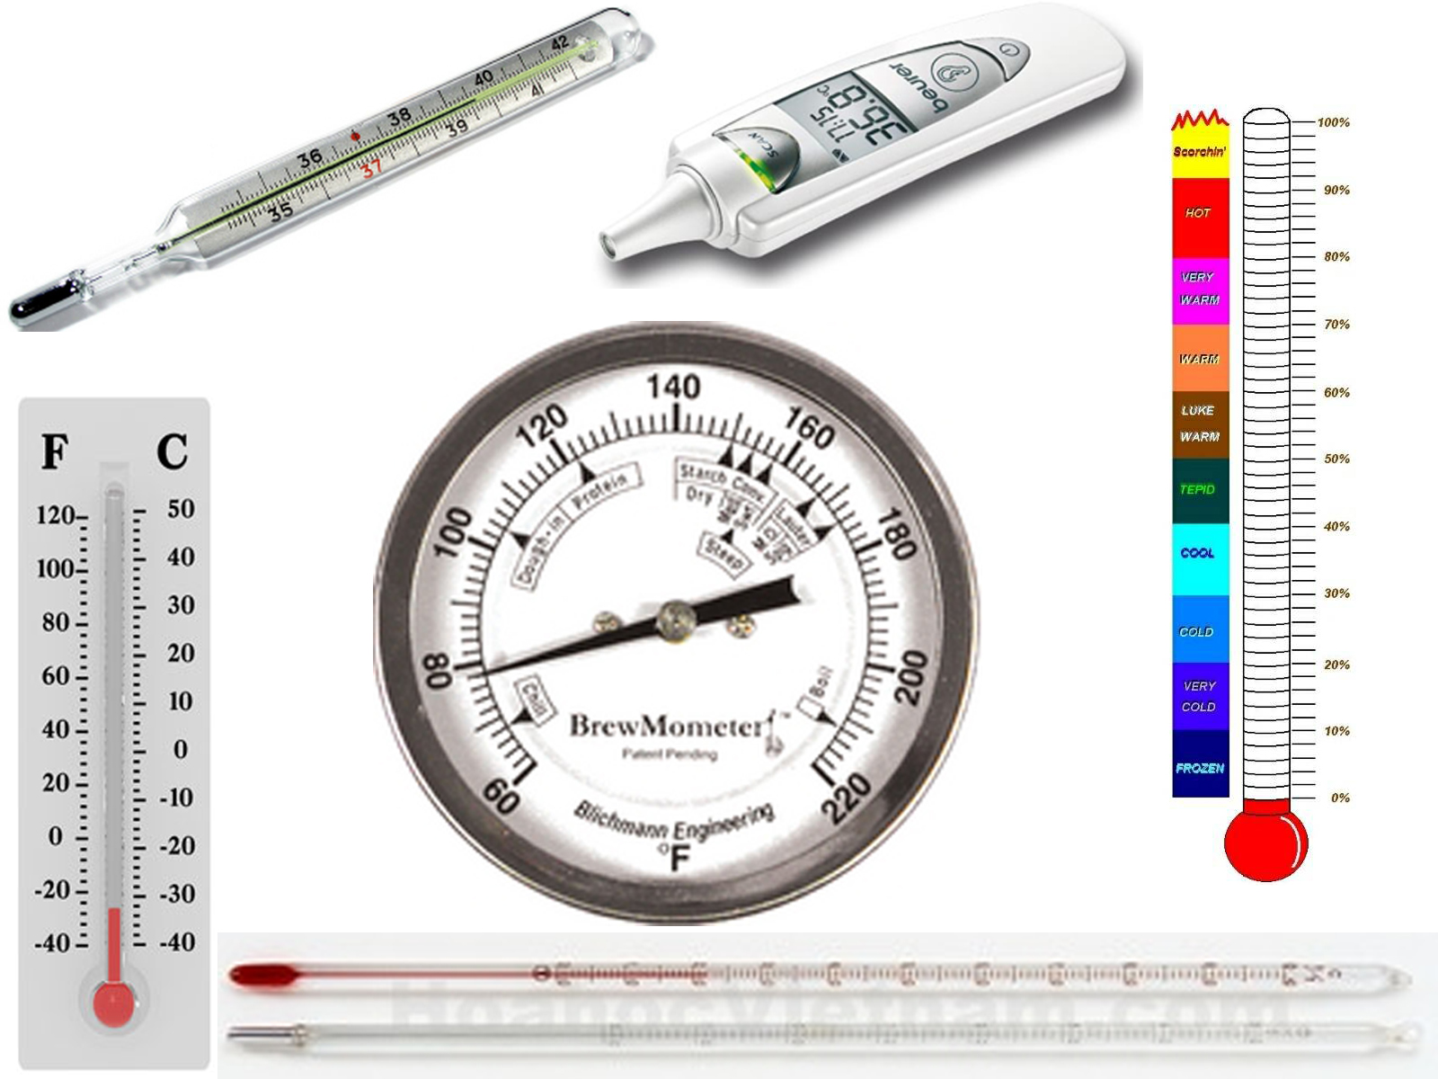
Nhiệt kế y tế thuỷ ngân
Nhiệt kế y tế điện tử
Nhiệt kế màu
Nhiệt kế rượu
Nhiệt kế kim loại
Nhiệt kế thuỷ ngân

Slide 6

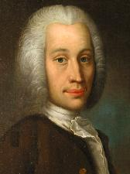

II. Thang nhiệt độ Xen - xi - ơt
110
100ºC
100
90
*Trong nhiệt giai Celsius nhiệt độ nước đá đang tan là 0ºC. Nhiệt độ của hơi nước đang sôi là 100ºC
80
70
60
50
40
30
20
10
0
0ºC
10
Anders Celsius
(1701-1744)

Slide 7



Nhiệt kế
Y tế
III. Nhiệt kế
Nhiệt kế rượu
Vỏ nhiệt kế
Thang chia độ
Bầu đựng chất lỏng
Nhiệt kế
thuỷ ngân

Slide 8
Bảng kết luận
Loại nhiệt kế | GHĐ | ĐCNN | CÔNG DỤNG
NHIỆT KẾ THỦY NGÂN | Từ…………… Đến…………..
NHIỆT KẾ Y TẾ | Từ…………… Đến…………..
NHIỆT KẾ RƯỢU | Từ………….. Đến…………
- 30⁰C
Đo nhiệt độ trong các thí nghiệm
1⁰C
130⁰C
35⁰C
0,1⁰C
Đo nhiệt độ cơ thể
42⁰C
- 20⁰C
Đo nhiệt độ khí quyển
2⁰C
50⁰C

Slide 9
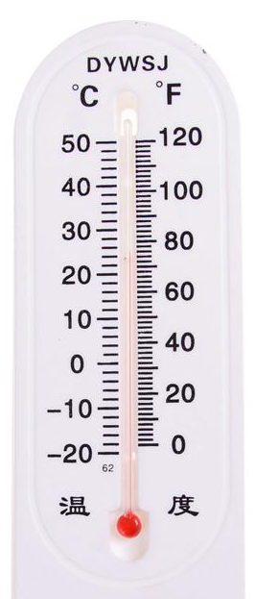
Nhiệt kế hoạt động dựa trên hiện tượng dãn nở vì nhiệt của các chất (chủ yếu là sự nở vì nhiệt của chất lỏng).

Slide 10
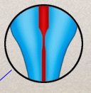
Cấu tạo của nhiệt kế y tế thuỷ ngân có đặc điểm gì? Cấu tạo như vậy có tác dụng gì?
Phần ống quản gần bầu có 1 chỗ thắt
36
38
40
42
Chỗ thắt này có tác dụng ngăn không cho thủy ngân tụt xuống khi đưa nhiệt kế ra khỏi cơ thể
35
37
39
41
⁰ C

Slide 11
IV. ĐO NHIỆT ĐỘ CƠ THỂ
Nhiệm vụ 3:
Cá nhân trả lời các câu hỏi H1,
H2, H3, H4 trong phiếu học tập số 3.
2. Hoạt động nhóm 4 trả lời câu hỏi 1 trong phiếu học tập số 4.
Thời gian: 3 phút

Slide 12

CÁC BƯỚC ĐO NHIỆT ĐỘ BẰNG NHIỆT KẾ
Ước lượng nhiệt độ của vật cần đo.
Lựa chọn nhiệt kế đo phù hợp.
Hiệu chỉnh nhiệt kế đúng cách trước khi đo.
Thực hiện đo nhiệt độ bằng nhiệt kế.
Đọc và ghi kết quả đúng cách, theo vạch chia gần nhất và theo ĐCNN.

Slide 13
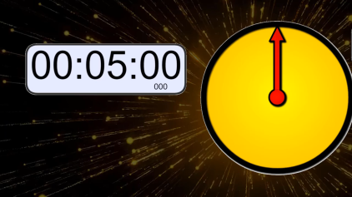
THỰC HÀNH ĐO NHIỆT ĐỘ
Nhiệm vụ 4:
Sử dụng nhiệt kế y tế (thuỷ ngân, điện tử) để đo nhiệt độ của các thành viên trong nhóm và ghi kết quả vào bảng báo cáo.
Từ bảng kết quả rút ra nhận xét.
Hoàn thiện phiếu học tập số 4
trong 5 phút

Slide 14


CỦNG CỐ
Thời gian: 5 phút
Hình thức: HS làm việc cá nhân
Nhiệm vụ:
- Viết 3 nội dung mà em ấn tượng nhất trong giờ học.
- Hệ thống lại kiến thức bài học bằng sơ đồ tư duy.

Slide 15

NHIỆM VỤ VỀ NHÀ
Hình thức: HS làm việc cá nhân
Nhiệm vụ: Chế tạo nhiệt kế đơn giảng đo nhiệt độ môi trường.
(Quay video gửi lên nhóm lớp)

